Slide 1





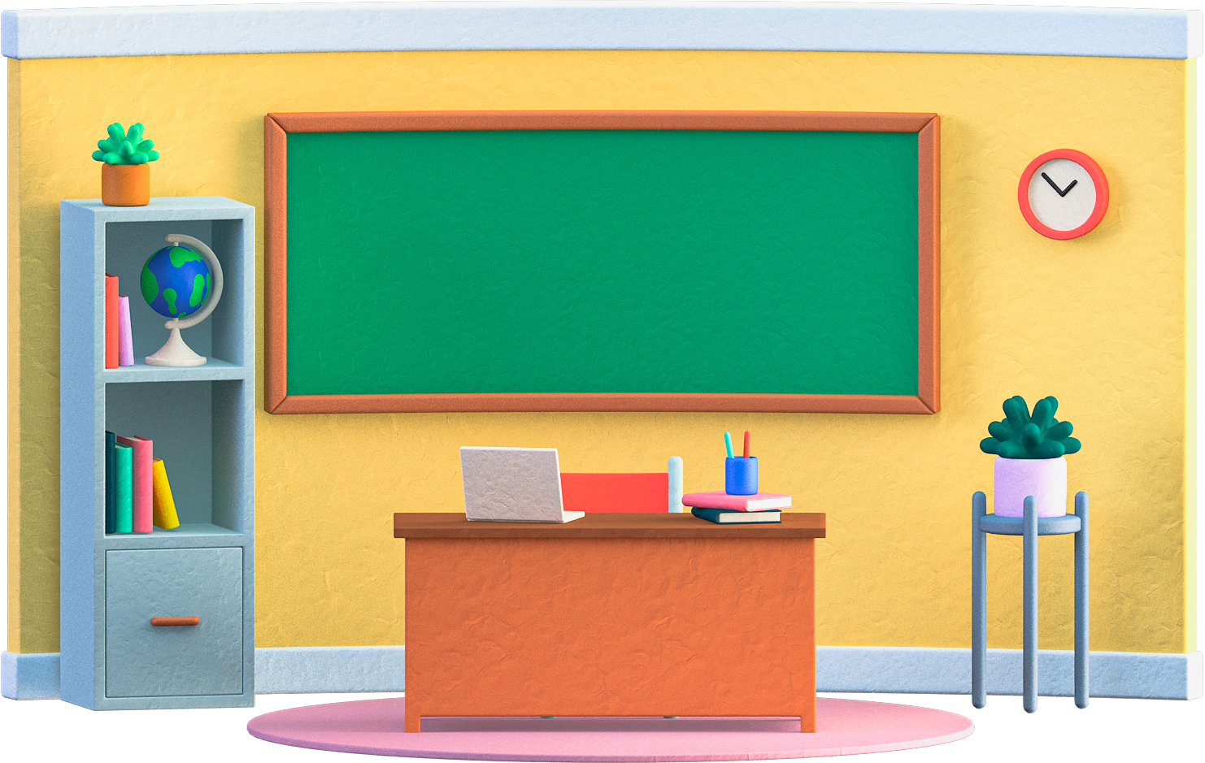

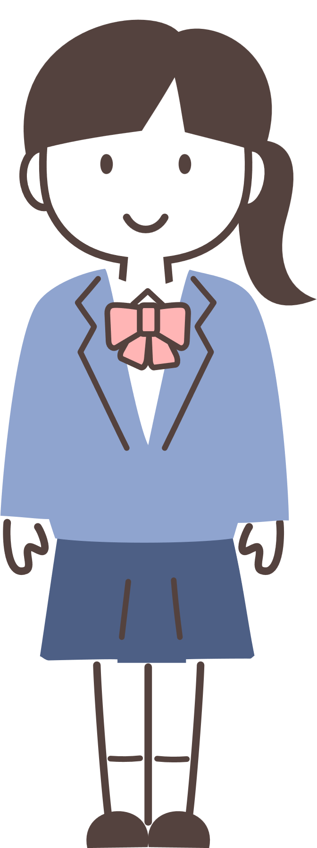

( القوانين الصفية )
أجلس جلسة صحيحة .
الالتزام بالهدوء .
أرفع يدي عند المشاركة.
أحترم الآخرين .
أستمع لشرح معلمتي .
أحافظ على نظافة المكان .
اعداد : أ/ نوره الأكلبي...

Slide 2

مـسـألـة الـيـوم
ثلاثة أعداد مجموعها ٤٥، وأكبر عدد يزيد بمقدار ٢ عن أصغر عدد فيها. ما هي الأعداد الثلاثة؟
اشرح ذلك .
كيف حللت لتجد الإجابة؟
اعداد : أ/ نوره الأكلبي...

Slide 3
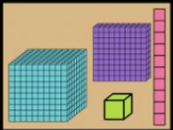
نـــــشــــاط
باستعمال النماذج أوجد ناتج الضرب التالي مع توضيح خطوات الحل :
2 × 123 =
اعداد : أ/ نوره الأكلبي...

Slide 4


3-4 : الضربَ في عَدد من رقم واحد .
تـــشـــويـــــقــــه
اعداد : أ/ نوره الأكلبي...

Slide 5



3-4 : الضربَ في عَدد من رقم واحد .
فِكْرَةُ الدَّرْس:
أضرِبُ عددًا من ثَلاثةِ أرقامِ
في عَددٍ من رَقمِ واحد.
اعداد : أ/ نوره الأكلبي ... صفحة 90

Slide 6
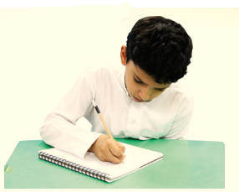
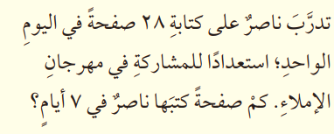
3-4 : الضربَ في عَدد من رقم واحد .
فِكْرَةُ الدَّرْس:
أضرِبُ عددًا من ثَلاثةِ أرقامِ
في عَددٍ من رَقمِ واحد.
اعداد : أ/ نوره الأكلبي ... صفحة 90

Slide 7
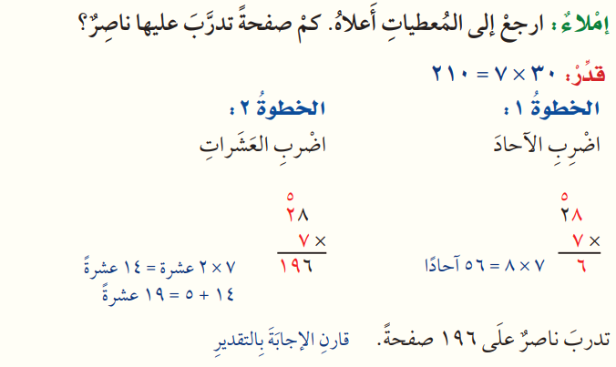

3-4 : الضربَ في عَدد من رقم واحد .
فِكْرَةُ الدَّرْس:
أضرِبُ عددًا من ثَلاثةِ أرقامِ
في عَددٍ من رَقمِ واحد.
اعداد : أ/ نوره الأكلبي ...
صفحة 90

Slide 8
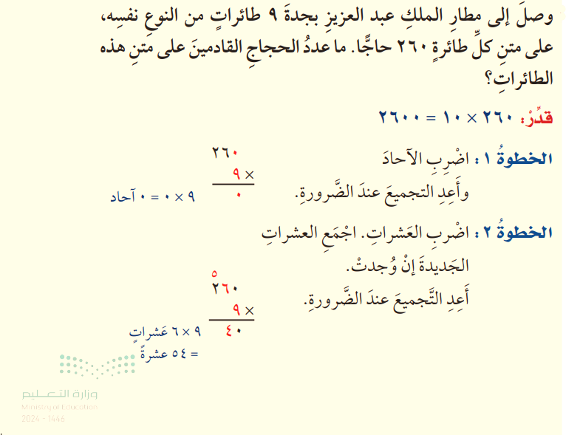

3-4 : الضربَ في عَدد من رقم واحد .
فِكْرَةُ الدَّرْس:
أضرِبُ عددًا من ثَلاثةِ أرقامِ
في عَددٍ من رَقمِ واحد.
اعداد : أ/ نوره الأكلبي ... صفحة 90

Slide 9
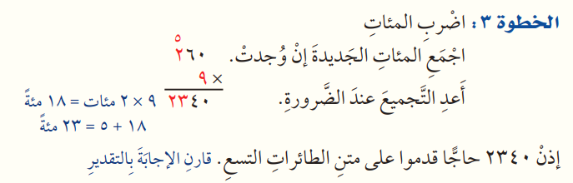

3-4 : الضربَ في عَدد من رقم واحد .
فِكْرَةُ الدَّرْس:
أضرِبُ عددًا من ثَلاثةِ أرقامِ
في عَددٍ من رَقمِ واحد.
اعداد : أ/ نوره الأكلبي ... صفحة 91

Slide 10
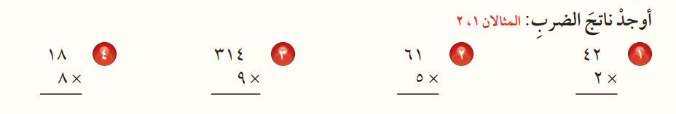

تــــأكَّــــدْ
اعداد : أ/ نوره الأكلبي ... صفحة 91

Slide 11
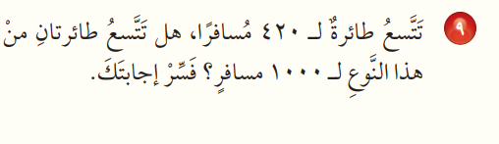

تــــأكَّــــدْ
اعداد : أ/ نوره الأكلبي ... صفحة 91

Slide 12
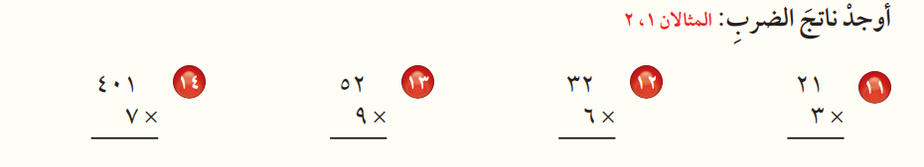
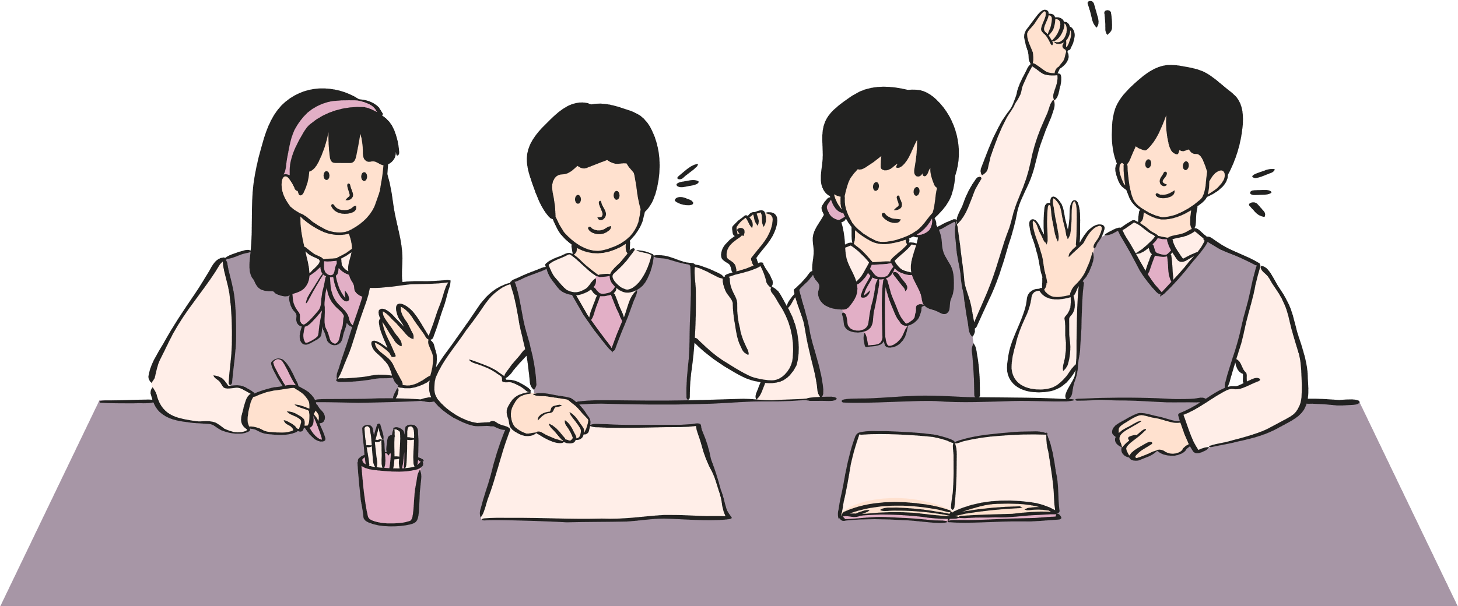
تَدَرَّبْ وَحلَّ المَسَائِلَ
اعداد : أ/ نوره الأكلبي ... صفحة 91

Slide 13
تَدَرَّبْ وَحلَّ المَسَائِلَ
اعداد : أ/ نوره الأكلبي ... صفحة 91

Slide 14
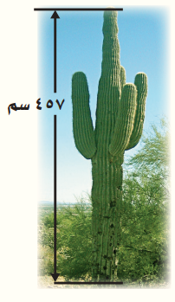
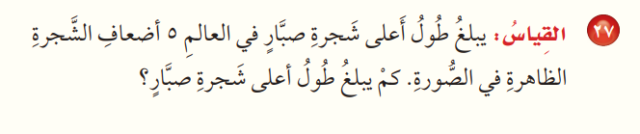
تَدَرَّبْ وَحلَّ المَسَائِلَ
اعداد : أ/ نوره الأكلبي ... صفحة 92

Slide 15
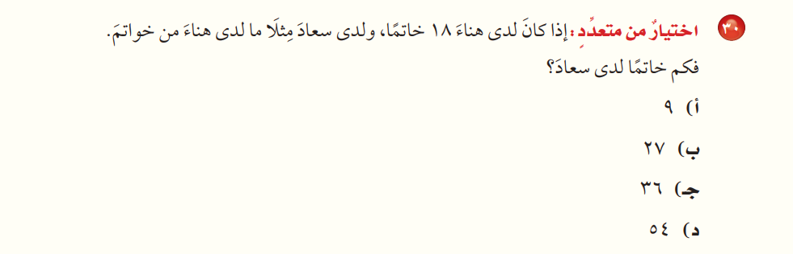
تَدَرَّبْ وَحلَّ المَسَائِلَ
اعداد : أ/ نوره الأكلبي ... صفحة 92

Slide 16
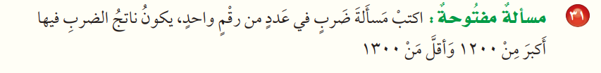

مسائلُ مهاراتِ التفكيرِ العُليا
اعداد : أ/ نوره الأكلبي ... صفحة 92

Slide 17
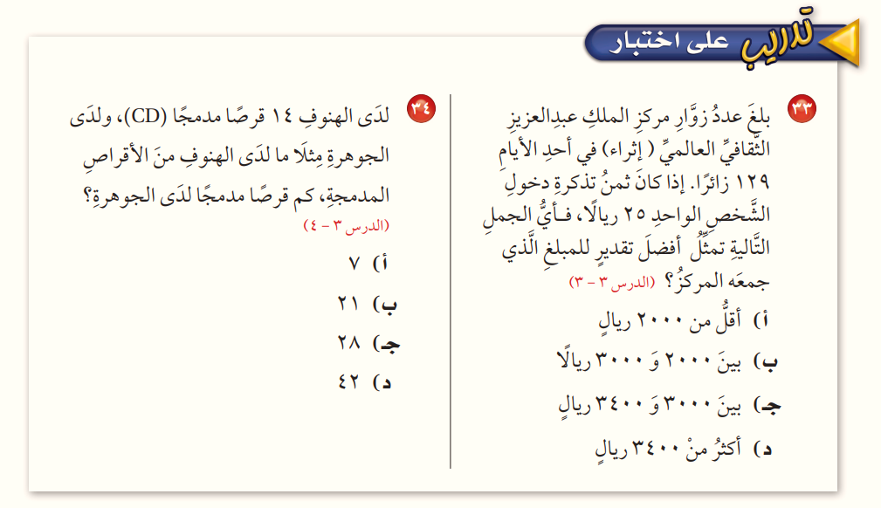
تدريب على اختبار
اعداد : أ/ نوره الأكلبي ... صفحة 92

Slide 18




( نـــشـــاط تـــفـــاعـــلـــي )

Slide 19


حل اختبار منتصف الفصل صفحة 94

